Slide 1
Big Data Spark y Cassandra
Rodrigo Alfaro pinto

Slide 2
Sobre mí
Más de 13 años en el mundo TI.
Ingeniero Civil en Computación, Universidad de Chile.
MBA, Universitat Politècnica de València (UPV).
Promover el crecimiento económico de las pymes utilizando una solida infraestructura de tecnología de la información que las ayude a crear ventajas competitivas.
Viajero, soñador y desarrollador de software amante de C.
Fundador de Netstream, empresa chilena de consultoría IT con presencia en Perú, Bolivia, Colombia y Venezuela.
Actualmente me dedico a dar charlas y cursos.
http://rodrigoalfaropinto.com

Slide 3
Agenda día 01
¿Por qué Big Data?
Arquitectura de un cluster Spark
API Spark
Spark v/s Hadoop
Crear un cluster en Spark Debian 9
Instalación y configuración Spark en Windows
Spark y MySQL
Twitter y Spark
Zeppelin

Slide 4


Decisión basada en datos

Slide 5
¿Qué se considera Big Data?
No necesariamente esta asociado a una cantidad de bytes de información, sin embargo la tendencia nos indica que la suma total de almacenes de datos, de diversos orígenes están sobre los 60 Terabytes hasta varios Petabytes. Para ser considerados como Big Data.

Slide 6
¿Por qué Big Data?
Generar nuevas oportunidades de negocio a partir de datos de alto valor añadido, para:
Cuantificar.
Predecir y cambiar.
Optimizar.

Slide 7
¿Por qué Big Data?
"El 90% de todos los datos que generan dispositivos como smartphones, tabletas, vehículos y electrodomésticos conectados nunca se analiza… el 60% de estos datos empiezan a perder valor en cuestión de milisegundos…”
IBM, http://www-03.ibm.com/press/us/en/pressrelease/46453.wss

Slide 8
¿Por qué Big Data?
Para predecir y cambiar comportamientos, convierte al big data en una auténtica vía para la persuasión.
La persuasión y la predicción basada en datos se conoce como Data Driven o decisión apoyada en datos

Slide 9
Data Driven
Neurociencia
Minería datos
Neuromarketing

Slide 10
Data Driven
Neurociencia, es un campo unificado del conocimiento científico que estudia la estructura, la función, el desarrollo de la bioquímica, la farmacología y la patología del sistema nervioso y de cómo sus diferentes elementos interactúan, dando lugar a las bases biológicas de la conducta.
Minería de datos, encontrar información granular en grandes lagos de información.
Neuromarketing, se trata de una combinación entre neurociencia y minería de datos, que integra el aprendizaje computacional automático con la intuición humana y el big data.
Esto permite una medición directa de los pensamientos del consumidor acerca de un anuncio para conocer sus efectos persuasivos, teniendo en cuenta que serán mayores cuanto más se alineen emocionalmente con el espectador.

Slide 11
¿Por qué Big Data?
Gestionar y supervisar la ejecución de una estrategia en las organizaciones pasa ahora por una evolución de la metodología de gestión de procesos de negocio gracias a que la cantidad de datos es enorme hoy en día.
El objetivo es reducir los costos y mejorar la eficiencia dentro de la empresa. Para crear ventajas competitivas.

Slide 12
¿Por qué Big data?
No es la tecnología, sino la administración de los datos, es como utilizar los datos del negocio.
Debemos auditar todos nuestros datos, para conocer nuestro negocio.

Slide 13
3v del Big Data
Esta es una de las "3 V's" del Big Data (velocidad, variedad, volumetría).
La velocidad de generación de datos hoy en día es muy elevada, simplemente hay que verlo con las redes sociales actuales.
Donde sí influye la velocidad es en el procesamiento de todo este conjunto ingente de datos, pues cuantos más datos tengamos más tiempo requieren.
Por ello, se necesita un ecosistema que sea capaz de escalar en horizontal para trabajar en paralelo y ahorrar tiempo.

Slide 14
Big Data
Al utilizar Big Data en nuestra empresa competimos con información para generar ventajas competitivas en un mercado en constante evolución.

Slide 15

Ahora sí

Slide 16
Spark
Apache Spark es una infraestructura informática de clúster de código abierto usado con frecuencia para cargas de trabajo de Big Data.
Además ofrece un desempeño rápido, ya que el almacenamiento de datos se gestiona en memoria, lo que mejora el desempeño de cargas de trabajo interactivas sin costos de E/S (periféricos de entrada/salida).
Por otro lado, Apache Spark es compatible con las bases de datos de gráficos, el análisis de transmisiones, el procesamiento general por lotes, las consultas ad-hoc y el aprendizaje automático.

Slide 17
APACHE SPARK Y CASSANDRA
La descripción de Apache Spark es que se trata de “un marco informático de clúster de análisis de datos de fuente abierta “.Otra forma de definir Spark es como un marco de procesamiento de datos en memoria 100 veces mas rápido que Hadoop.
A medida que el volumen y la velocidad de los datos recopilados de la web y las aplicaciones móviles aumentan rápidamente es fundamental que la velocidad del procedimiento y análisis de datos se mantenga al menos un paso adelante para admitir las aplicaciones de Big Data y las expectativas del usuario final.

Slide 18
QUE ES APACHE SPARK
Apache Spark combina un sistema de computación distribuida a través de clúster de ordenadores con una manera sencilla y elegante de escribir programas.

Slide 19
MapReduce
El paradigma de MapReduce se basa en enviar el proceso computacional al sitio donde residen los datos que se van a tratar, los cuales se coleccionan en un cluster Hadoop.
Cuando se lanza un proceso de MapReduce se distribuyen las tareas entre los diferentes servidores del cluster y, es el propio framework Hadoop quien gestiona el envío y recepción de datos entre nodos.
Mucha de la computación sucede en los nodos que tienen los datos en local para minimizar el tráfico de red. Una vez se han procesado todos los datos, el usuario recibe el resultado del cluster. Básicamente Hadoop se ocupa de todo.

Slide 20
Map Reduce
Se puede decir que MapReduce es un modelo de programación para computación distribuida basado en Java, pero que también se puede desarrollar en otros lenguajes de programación. Contiene dos fases, aunque la segunda se subdivide en otras dos:
Map.
Reduce: barajado de datos y reduce.
Si un programa está desarrollado correctamente, puede perfectamente escalar en cuanto a tratamiento de datos de 1MB a 1TB sin ningún problema.

Slide 21
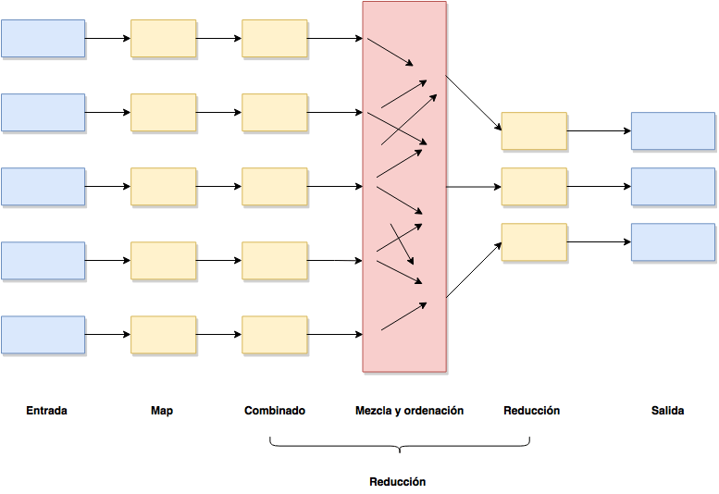
Map Reduce
Un ejemplo de aplicación de MapReduce es obtener las diferentes palabras de un texto y el número de veces que aparecen.
Como entrada de datos, MapReduce recibe el texto y automáticamente lo separa en diferentes fragmentos

Slide 22
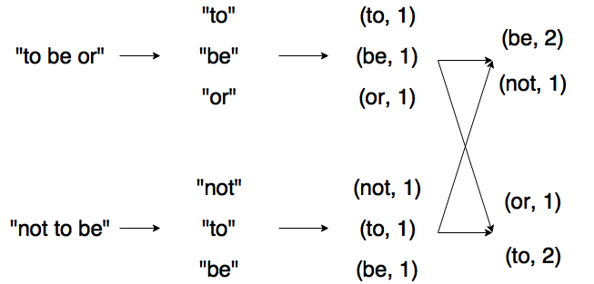
Map Reduce
Dichos fragmentos podrían ser las diferentes líneas del texto, las cuales se van a mapear para obtener las palabras que forman dicha línea. Puede que se tenga una palabra dos veces, por lo que se unirán en el proceso de combinado. Si hay dos palabras iguales, serán dos en total. A continuación, en el barajado y reordenación de los datos se combinarán los datos de todos los fragmentos, para luego hacer la reducción y devolver un resultado.

Slide 23
Map Reduce
Gracias a su arquitectura, MapReduce logra prácticamente una relación lineal de escalabilidad, ya que si los datos crecen es posible añadir más máquinas y tardar lo mismo.
Spark mantiene la escalabilidad lineal y la tolerancia a fallos de MapReduce, pero amplía sus bondades gracias a varias funcionalidades: DAG y RDD.

Slide 24
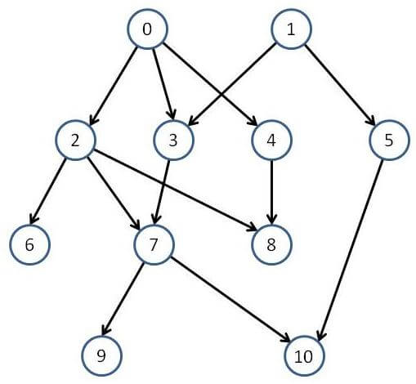
DAG (Directed Acyclic Graph)
DAG (Grafo Acíclico Dirigido) es un grafo dirigido que no tiene ciclos, es decir, para cada nodo del grafo no hay un camino directo que comience y finalice en dicho nodo.
Un vértice se conecta a otro, pero nunca a si mismo

Slide 25
DAG
Spark soporta el flujo de datos acíclico. Cada tarea de Spark crea un DAG de etapas de trabajo para que se ejecuten en un determinado cluster.
En comparación con MapReduce, el cual crea un DAG con dos estados predefinidos (Map y Reduce), los grafos DAG creados por Spark pueden tener cualquier número de etapas.
Spark con DAG es más rápido que MapReduce por el hecho de que no tiene que escribir en disco los resultados obtenidos en las etapas intermedias del grafo.
MapReduce, sin embargo, debe escribir en disco los resultados entre las etapas Map y Reduce.
Gracias a una completa API, es posible programar complejos hilos de ejecución paralelos en unas pocas líneas de código.

Slide 26
API Spark

Slide 27
RDD (Resilient Distributed Dataset)
Apache Spark mejora con respecto a los demás sistemas en cuanto a la computación en memoria. RDD permite a los programadores realizar operaciones sobre grandes cantidades de datos en clusters de una manera rápida y tolerante a fallos.
Surge debido a que las herramientas existentes tienen problemas que hacen que se manejen los datos ineficientemente a la hora de ejecutar algoritmos iterativos y procesos de minería de datos.
En ambos casos, mantener los datos en memoria puede mejorar el rendimiento considerablemente.

Slide 28
RDD
Una vez que los datos han sido leídos como objetos RDD en Spark, pueden realizarse diversas operaciones mediante sus APIs. Los dos tipos de operaciones que se pueden realizar son:
Transformaciones: tras aplicar una transformación, obtenemos un nuevo y modificado RDD basado en el original.
Acciones: una acción consiste simplemente en aplicar una operación sobre un RDD y obtener un valor como resultado, que dependerá del tipo de operación.

Slide 29
RDD
Dado que las tareas de Spark pueden necesitar realizar diversas acciones o transformaciones sobre un conjunto de datos en particular, es altamente recomendable y beneficioso en cuanto a eficiencia el almacenar RDDs en memoria para un rápido acceso a los mismos.
Mediante la función cache() se almacenan los datos en memoria para que no sea necesario acceder a ellos en disco.
El almacenamiento de los datos en memoria caché hace que los algoritmos de machine learning ejecutados que realizan varias iteraciones sobre el conjunto de datos de entrenamiento sea más eficiente. Además, se pueden almacenar versiones transformadas de dichos datos.

Slide 30
Modelo de programación
Un programa típico se organiza de la siguiente manera:
01
1. A partir de una variable de entorno llamada context se crea un objeto RDD leyendo datos de fichero, bases de datos o cualquier otra fuente de información.
02
2. Una vez creado el RDD inicial se realizan transformaciones para crear más objetos RDD a partir del primero. Dichas transformaciones se expresan en términos de programación funcional y no eliminan el RDD original, sino que crean uno nuevo.
03

Slide 31
Modelo de programación
Tras realizar las acciones y transformaciones necesarias sobre los datos, los objetos RDD deben converger para crear el RDD final. Este RDD puede ser almacenado.
Un pequeño ejemplo de código en Python que cuenta el número de palabras que contiene un archivo sería el siguiente:
my_RDD = spark.textFile("hdfs://...")
words = my_RDD.flatMap(lambda line : line.split(" "))
.map(lambda word : (word, 1))
.reduceByKey(lambda a, b : a + b)
words.saveAsTextFile("hdfs://...")

Slide 32

Modelo de programación
Cuando el programa comienza su ejecución crea un grafo similar al de la figura siguiente en el que los nodos son objetos RDD y las uniones entre ellos son operaciones de transformación.
El grafo de la ejecución es un DAG y, cada grafo es una unidad atómica de ejecución. En la figura siguiente, las líneas rojas representan transformación y las verdes operación.

Slide 33
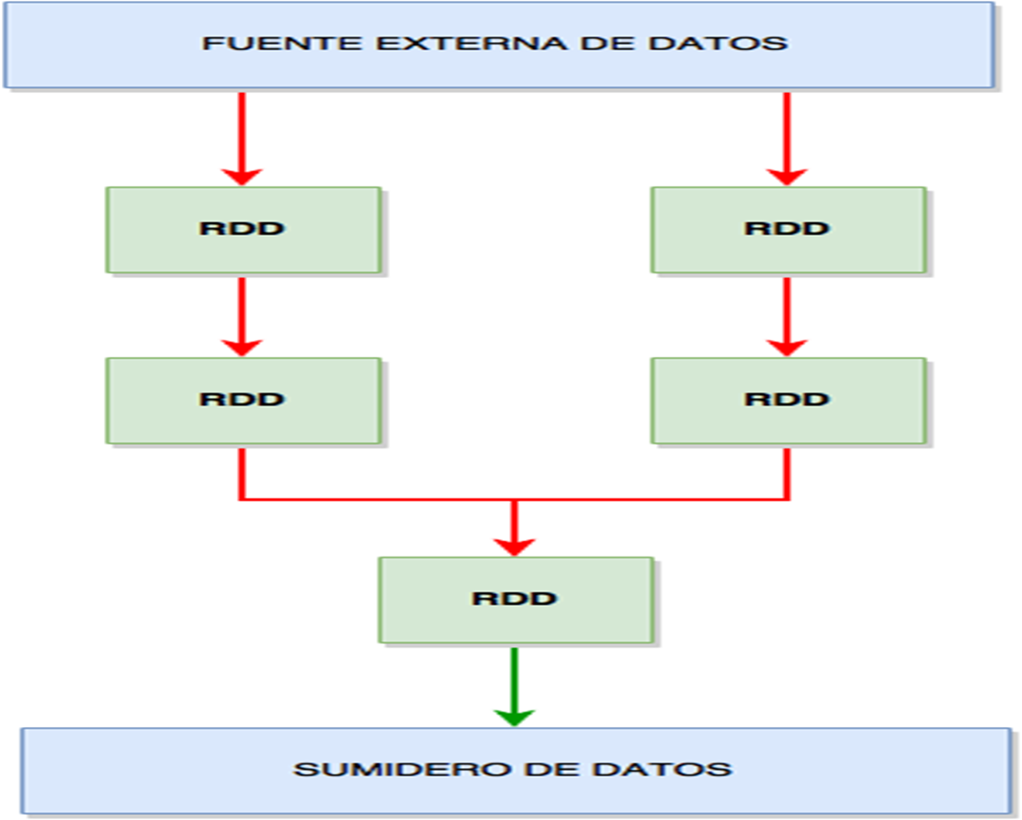
Modelo de programación

Slide 34
Tipos de transformaciones
Es muy posible que los datos con los que se necesite tratar estén en diferentes objetos RDD, por lo que Spark define dos tipos de operaciones de transformación: narrow transformation y wide transformation.
Narrow transformation: se utiliza cuando los datos que se necesitan tratar están en la misma partición del RDD y no es necesario realizar una mezcla de dichos datos para obtenerlos todos. Algunos ejemplos son las funciones filter(), sample(), map() o flatMap().

Slide 35
Tipos de transformaciones
Wide transformation: se utiliza cuando la lógica de la aplicación necesita datos que se encuentran en diferentes particiones de un RDD y es necesario mezclar dichas particiones para agrupar los datos necesarios en un RDD determinado.
Ejemplos de wide transformation son: groupByKey() o reduceByKey().

Slide 36
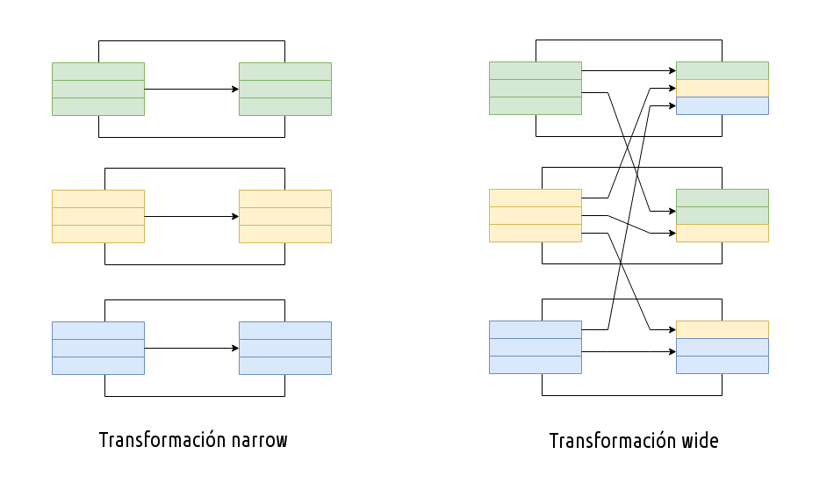
Tipos de transformaciones
Una representación gráfica de ambos tipos de transformaciones es la que se puede apreciar en la figura siguiente:

Slide 37
Tipos de transformaciones
En algunos casos es posible realizar un reordenamiento de datos para reducir la cantidad de datos que deben ser mezclados. A continuación se muestra un ejemplo de un JOIN entre dos objetos RDD seguido de una operación de filtrado.
Por ejemplo, dados dos objetos RDD (RDD1 y RDD2), con variables ’a’ y ’b’, se va a realizar una operación de JOIN entre ambos conjuntos de datos para los casos en los que ’a’ sea mayor que 5 y ’b’ sea menor que 10:
SELECT a, b FROM RDD1 JOIN RDD2 WHERE a>5 AND b<10

Slide 38
Tipos de transformaciones
Esta operación puede realizarse de dos maneras, tal y como se aprecia en la imagen de abajo.
La primera opción consiste en una implementación muy simple en la que primero se realiza el JOIN entre los objetos RDD y luego se filtran los datos.
Sin embargo, en la segunda opción, primero se realiza el filtrado por separado en ambos RDD y luego se hace el JOIN.

Slide 39
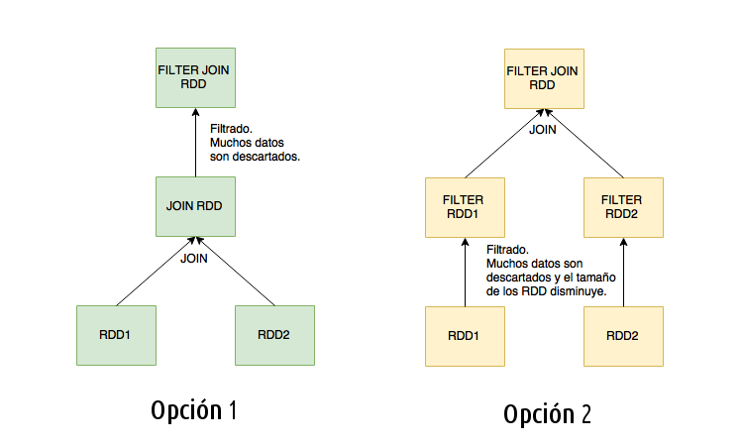
Consultas

Slide 40
Consultas
La segunda opción es más eficiente debido a que el filtrado y posterior unión de los datos se hace por separado.
Podría decirse la mezcla o barajado de datos es la operación que más coste tiene, por lo que Apache Spark proporciona un mecanismo que genera un plan de ejecución a partir de un DAG que minimiza la cantidad de datos que son mezclados.
El plan de ejecución es el siguiente:
1. Primero se analiza el DAG para determinar el orden de las transformaciones.
2. Con el fin de minimizar el mezclado de datos, primero se realizan las transformaciones narrow en cada RDD.
3. Finalmente se realiza la transformación wide a partir de los RDD sobre los que se han realizado las transformaciones narrow.

Slide 41
Consultas
Apache Spark es una herramienta útil y eficiente para tareas de procesamiento masivo de datos. Está en constante desarrollo y se actualiza frecuentemente.
Además, su documentación es muy completa y la comunidad cada vez se hace más grande.

Slide 42
7 RAZONES PARA USAR SPARK
Casi siempre que hacemos una presentación de como abordamos los proyectos de big data nos preguntan: ¿por que nos recomendais usar Apache Spark?
Spark nos da mucha más potencia que hadoop.
Para empezar Spark es un framework de análisis distribuido en memoría y nos permite ir más allá de las operaciones en batch de Hadoop MapReduce: procesamiento de streaming, machine learning (MLlib), cálculo de grafos (GraphX), integración con lenguje R (Spark R) y análisis interactivos. Con todo esto ahora somos capaces de desarrollar nuevos proyectos de big data con menos presupuesto y soluciones más completas.

Slide 43
7 Razones para usar Spark
Spark es rápido, muy rápido
Spark puede ejecutar análisis de varios órdenes de magnitud más rápido que los despliegues de Hadoop existentes. Esto significa una mayor interactividad, la experimentación más rápido y mayor productividad para los analistas.
Hacemos agile analytics para nosotros la velocidad en poder experimentar, hacer iteracciones es fundamental. Por supuesto cuando un proyecto entra en producción que Spark sea rápido es una garantía de éxito.

Slide 44
7 Razones para usar Spark
Spark puede coexistir con tu arquitectura de Big Data
Se ha invertido bastante en clusters con Hadoop. Para Spark esto no es un problema puede coexistir con las instalaciones existentes de Hadoop y añadir nuevas funcionalidades.
Spark se integra perfectamente con Hadoop, CassandraDB, Google Big Query, Amazon S3, Elastic Search, etc.

Slide 45
7 Razones para usar Spark
Spark entiende SQL
SQL es la lingua franca del mundo de datos estructurados y el módulo Spark Sql es capaz de usar fuentes de datos existentes (HIVE, CassandraDB, MongoDB, JDBC, etc), se puede usar para gestionar las fuentes internas de datos (RDDs - DataFrames) como fueran tablas estructurados, y que las inversiones realizadas en herramientas de BI se puedan acceder a la información gestionada por Spark.
Aunque Spark SQL no es la implementación más robusta y completa del mercado ya está lista para ser usada.

Slide 46
7 Razones para usar Spark
Spark ayuda a los desarrolladores ☺
Spark se ha programado con el lenguaje Scala que un nuevo lenguaje funcional y orientado a objetos.
Gracias a Scala, es capaz de programar de manera fluida soluciones que antes requerían cientos de lineas.
Spark conversa muy bien con R, Python y Java.

Slide 47
7 Razones para usar Spark
Spark encanja perfectamente con la Arquitectura Kappa
El cuarteto de oro Kafka + Spark + NoSQL + Scala que forman la Arquitectura Kappa se han convertido en la solución más usada por clientes con grandes volúmenes de datos.
Spark empieza a ser el motor de Big Data
Ahora mismo Apache Spark forma muchos proyectos de Big Data y empresas como IBM, MIcrosoft, Amazon, Google, etc.

Slide 48
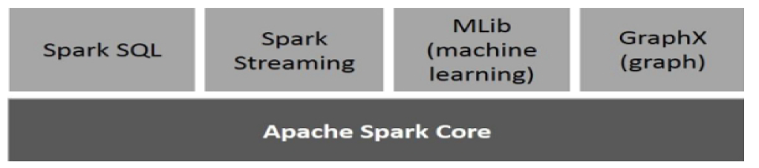
Componentes de Spark
Spark Core: Es el "corazón" de Spark, responsable de gestionar las funciones como la programación de las tareas.
Spark SQL: Es un módulo ubicado en la parte superior del núcleo de Spark, que introduce una nueva idea de datos llamada SchemaRDD, el cual proporciona soporte para datos estructurados y semi-estructurados. Gracias a este componente, se permite combinar consultas SQL con programas de Spark y además, se permite la consulta de datos estructurados utilizando lenguaje SQL o con la API que nos ofrece Apache Spark.

Slide 49
Componentes de Spark
Spark Streaming: Spark es capaz de realizar análisis de streaming sin problemas, gracias a la gran velocidad de programación de su núcleo.
Además, gracias a la API se permite crear aplicaciones escalables e intolerantes a fallos de streaming.
Otra ventaja que posee Spark, es que es capaz de procesar grandes datos en tiempo real, mientras que MapReduce, solamente es capaz de gestionar datos en lotes. Gracias a esta ventaja, los datos son analizados conforme entran, sin tiempo de latencia y a través de un proceso de gestión en continuo tránsito.

Slide 50
Componentes de Spark
MLib: Es un framework de aprendizaje ubicado en la parte superior del núcleo de Spark, que tiene como finalidad hacer práctico, escalable y fácil el “machine learning”.
Este framework posee un conjunto de algoritmos y utilidades, como por ejemplo: clasificación, regresión, clustering, filtrado colaborativo y reducción de dimensionalidad.
Gracias a la arquitectura de Spark basada en memoria distribuida, se ha conseguido una velocidad de hasta nueve veces superior a la implementación basada en disco de
Apache Mahout2 y escalas mejor que Vowpal Wabbit.

Slide 51
Componentes de Spark
Graph X: Es una entorno de procesamiento gráfico ubicado en la parte superior de Spark, el cual proporciona una API para gráficos y cálculo gráfico en paralelo.

Slide 52
*
Apache Mahout es un proyecto de código abierto que se utiliza principalmente para crear algoritmos escalables de aprendizaje automático.
Vowpal Wabbit es un proyecto iniciado en Yahoo! Research y que continúa en Microsoft Research para diseñar un algoritmo de aprendizaje rápido, escalable y útil.

Slide 53
Arquitectura de un clúster de Spark
Consideraciones

Slide 54
Arquitectura de un clúster de Spark
Las aplicaciones de Spark son ejecutadas independientementes y estas son coordinadas por el objeto Spark SparkContext del programa principal (Driver Program4).
SparkContext es capaz de conectarse a gestores de clúster (Cluster Manager), los cuales se encargan de asignar recursos en el sistema. Hay varios tipos de gestores de clúster:
Standalone: sencillo gestor de clústeres, incluido con Spark, que facilita la creación de un clúster.
Apache Mesos: es un gestor de clústeres un poco más avanzado que el anterior, que puede ejecutar Hadoop, MapReduce y aplicaciones de servicio.
Hadoop YARN: es el gestor de recursos en Hadoop 2.
Una vez conectados, Spark puede encargar que se creen ejecutores (executors), encargados de ejecutar tareas (tasks) en los nodos del clúster.

Slide 55
Arquitectura de un clúster de Spark
Cada aplicación posee sus propios ejecutores, los cuales ejecutan tareas en varios subprocesos.
Gracias a esto, se consigue aislar las aplicaciones entre sí, tanto en el lado dela programación (cada controlador programas sus propias tareas), como en el lado del ejecutor ( las tareas de las diferentes aplicaciones se ejecutan en distintas JVM).
Sin embargo, esto significa que los datos no se pueden compartir entre diferentes aplicaciones Spark

Slide 56
Manos a la obra
Al fin

Slide 57
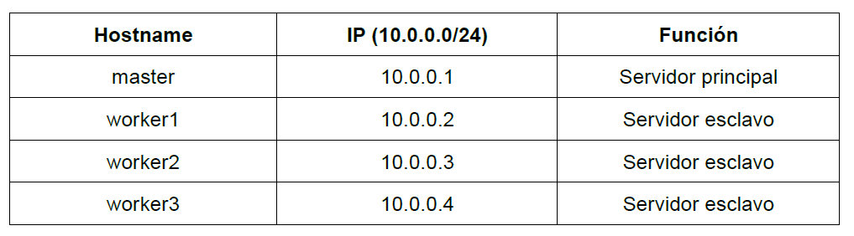
Creación de un clúster Spark
Clonaremos la MV master, cambiaremos la MAC y re configuraremos con ip estatica

Slide 58
Para configurar la interfaz de red
Revisar en la maquina virtual como super usuario en la ruta:
/home/master/config-red.txt
Reiniciar la interfaz de red: /etc/init.d/network restart
Cambiar el nombre del host: nano /etc/hostname
Cambiar el host local: nano /etc/hosts
127.0.1.1 NOMBRE-HOST
Copiar la llave ssh del root a los workers:
ssh-copy-id -i ~/.ssh/id_rsa.pub root@10.0.0.X

Slide 59
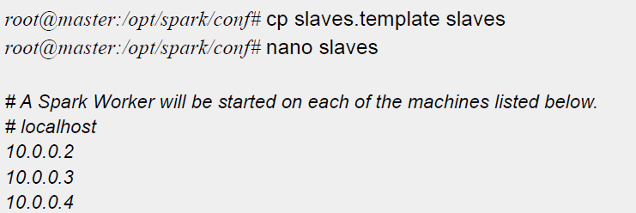
Declarar los esclavos
Vamos a indicar quién es el nodo master y quiénes son los esclavos.
Para ello nos dirigimos a la carpeta conf y renombramos el fichero denominado slaves.template a slaves.
Este fichero contiene las direcciones IP de los nodos esclavos

Slide 60
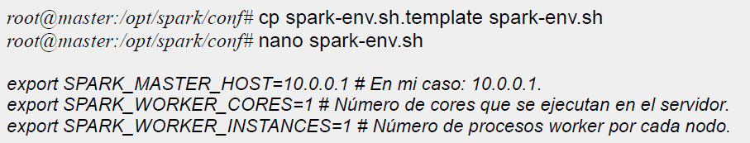
Declarar los esclavos
Posteriormente en la carpeta conf, renombramos el fichero denominado sparkenv.sh.template a spark-env.sh

Slide 61
Probando Spark
root@master:/opt/spark/sbin# run-example SparkPi
Calcularemos el ejemplo del número Pi.

Slide 62
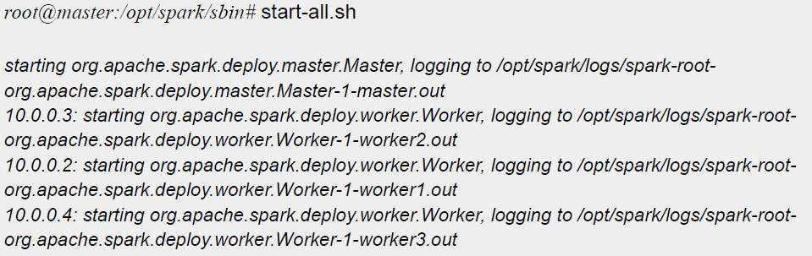
Comprobando el clúster de Spark
Para comprobar que el clúster funciona correctamente, nos dirigimos a la ubicación
/opt/spark/sbin y ejecutamos el script denominado start-all.sh

Slide 63
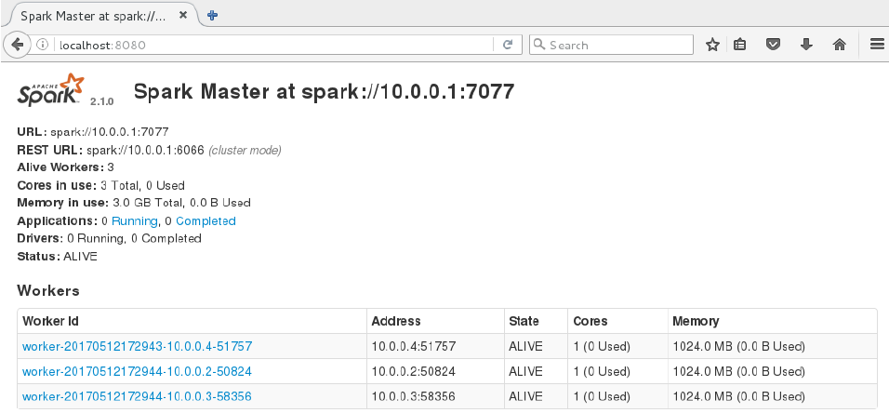
Comprobando el clúster de Spark
Localhost:8080

Slide 64
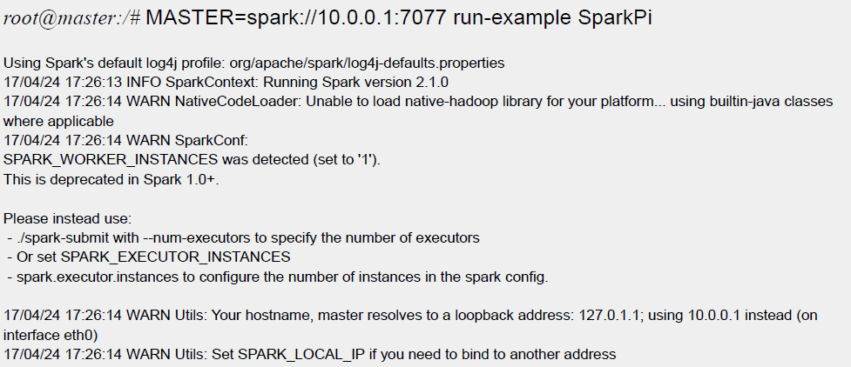
Probamos la ejecución de la función SparkPi en el clúster

Slide 65
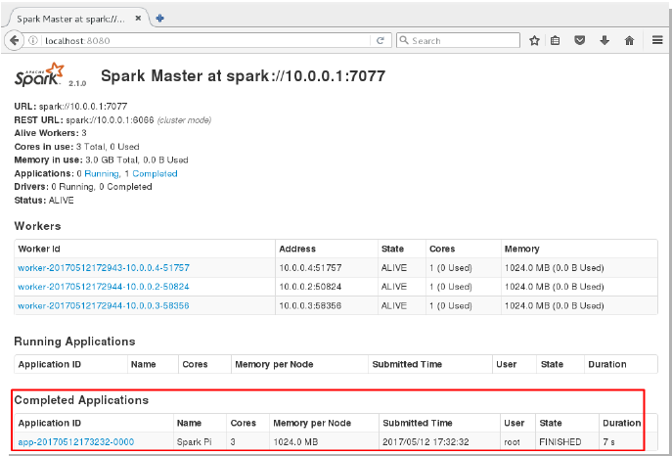
Revisar en localhost:8080

Slide 66
Spark MySQL
Datos de acceso a base de datos “clientes”
Ddbb name: spark
User: spark
Pwd: spark

Slide 67
Spark MySQL
Instalar el conector para MariaDB (Fork MySQL)
MASTER="spark://10.0.0.1:7077" spark-shell --jars mariadb-java-client-2.2.3-sources.jar
En Scala crearemos las variables de conexión.

Slide 68
Spark MySQL
# scala
Ver pastebin: https://pastebin.com/W5WwFTJv

Slide 69
Spark MySQL
Para ver el contenido en tiempo real:
scala> dataframe_mysql.show

Slide 70
Spark MySQL
scala> dataframe_mysql.select("nombre").show()
scala> dataframe_mysql.groupBy("genero").count().show()
scala> dataframe_mysql.filter($"edad" > 20).show()

Slide 71
Spark y JSON
Para crear un DataFrame basado en el un archivo JSON ejecutar el siguiente comando:
val correosDF = spark.read.json("/home/master/correos.json")
Para revisar:
scala> correosDF.show()

Slide 72

Spark y Datasets
Los DataFrames se pueden convertir en un “dataset” asignándole una clase:
https://pastebin.com/LeyyYgP6

Slide 73
Spark y Twitter
El core de Spark posee una librería denominada “Spark Streaming” para el manejo en directo de datos. Vamos a ilustrar un ejemplo con Twitter para hacer uso de ésta librería
En la consola de Linux: https://pastebin.com/2wrq2K5j
Para integrarse a Twitter, se debe crear una cuenta en API: https://apps.twitter.com/
Ejecutar estos comandos: https://pastebin.com/ys9BgjaU

Slide 74
Zeppelin
Apache Zeppelin permite trabajar sobre una interfaz web como si de una shell se tratase, también conocido como web notebook.
Esta herramienta se centra en el análisis de datos interactivos mediante lenguajes y tecnologías como Shell, Spark, SparkSQL, ElasticSearch, etc.

Slide 75
Zeppelin
tar zxvf zeppelin-0.7.3-bin-all.tgz -C /opt/
nano ~/.bashrc
export ZEPPELIN_HOME=/opt/zeppelin-0.7.3-bin-all/
export PATH="/opt/zeppelin-0.7.3-bin-all/bin/:$PATH„
source ~/.bashrc
Comprobamos: zeppelin-daemon.sh --version

Slide 76
Zeppelin
Posteriormente vamos a establecer la URL del master.
Para ello nos dirigimos a la carpeta conf y renombramos el fichero denominado zeppelin-env.sh.template a zeppelin-env.sh
root@master:/opt/zeppelin-0.7.3-bin-all/conf
# cp zeppelin-env.sh.template zeppelin-env.sh
nano zeppelin-env.sh
export MASTER=spark://10.0.0.1:7077

Slide 77
Zeppelin
Cambiar el puerto por defecto:
root@master:/opt/zeppelin-0.7.3-bin-all/conf
# cp zeppelin-site.xml.template zeppelin-site.xml
nano zeppelin-site.xml

Slide 78
Zeppelin
<property>
<name>zeppelin.server.port</name>
<value>8081</value>
<description>Server port.</description>
</property>

Slide 79
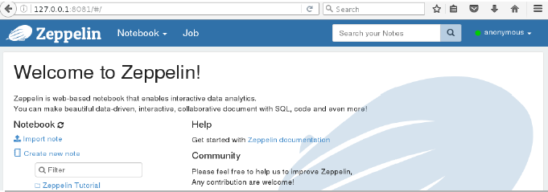
Zeppelin
zeppelin-daemon.sh start

Slide 80
Zeppelin
zeppelin-daemon.sh start

Slide 81
Zeppelin
Vamos a ejecutar un par de ejemplos en Zeppelin utilizando nuestro clúster de Spark como intérprete.
Revisar el archivo /home/master/script-zeppelin.txt

Slide 82
Muchas gracias por su atención

